Slide 1
サーバー立ち上げ記
2009/5/23
alza@たか２

Slide 2
自己紹介
alza@たか２と申します。
組み込み系から業務系に転職しました。
実はサーバとかさっぱりです・・・
Microsoftスキルチャージプログラムが！

Slide 3
スキルチャージプログラムって？
Microsoftが提供しているスキルアップのためのプログラム。
今回は自宅でWebサーバーを導入できるセットを申し込みました。
これでサーバーの知識をゲットできる！かも。

Slide 4
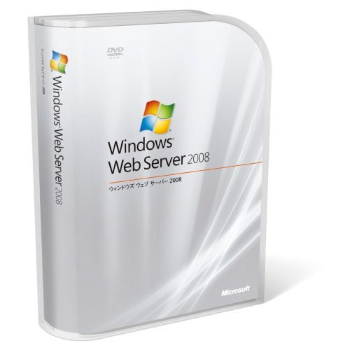
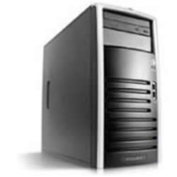
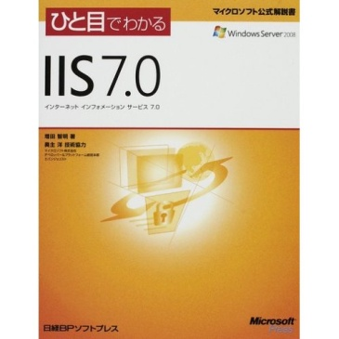
Webサーバー導入キットの中身
WindowsWebServer2008
サーバーマシン（HP ML110 G5）
ひと目でわかるIIS7.0

Slide 5
ところで「サーバー」ってなんぞ？
情報やサービスを要求してくるクライアントに対して、それらを提供するソフトウェア、もしくはコンピュータの事です。
サーバーOS
WindowsServer, RedHatEnterpriseLinux, Solaris
サーバーソフトウェア
IIS, Apache

Slide 6
ところで「サーバー」ってなんぞ？
提供するサービスとは？
Webサーバー
メールサーバー
FTPサーバー …etc
複数のサービスをひとつのサーバー機で提供することもできる。
ひとつの同じサービスを複数のサーバー機で提供することもできる。（処理の分散＝スケールアウト）

Slide 7
「WindowsWebServer2008」って？
Microsoftが提供しているサーバーOS。
WindowsServer2008のＷｅｂサーバー機能に特化したEditionのこと。
WindowsServer2003,WebEditionの後継。

Slide 8
「WindowsWebServer2008」って？
WindowsServer2003との違い。
わかりやすい「サーバーマネージャ」の導入。
従来は個別の管理ツールになっていたものを
「サーバーマネージャ」として集約した。
64bitの対応。
ServerCoreやSQLServer等、導入できる機能が増えて強化された。

Slide 9
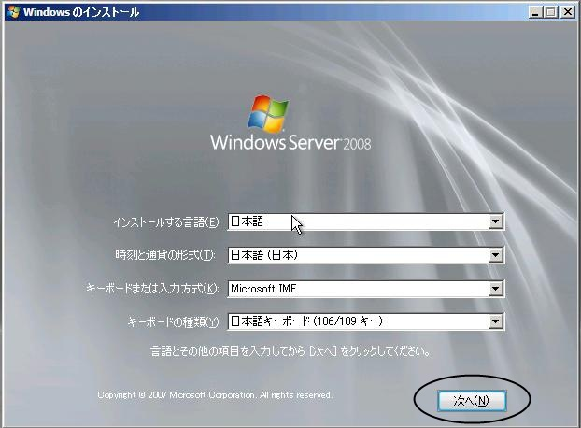
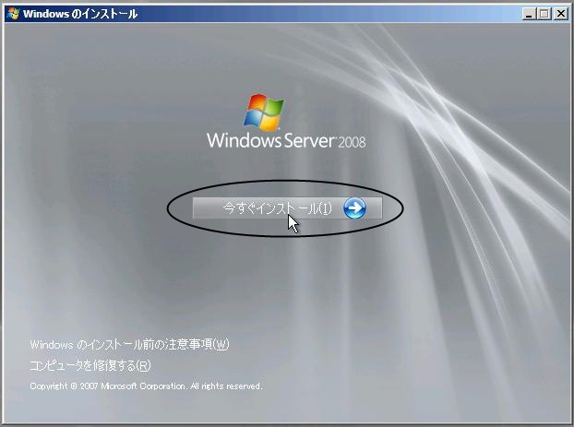
WindowsServer2008インストール

Slide 10
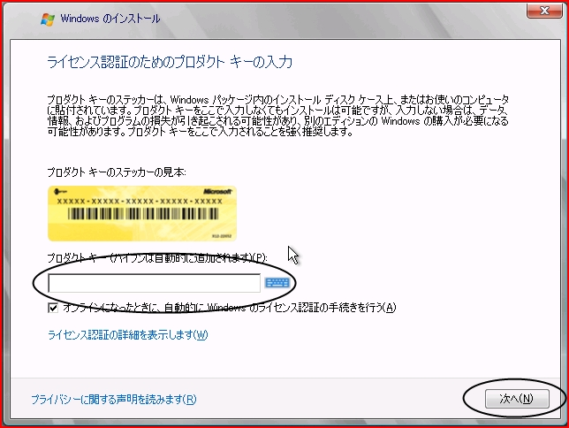
WindowsServer2008インストール

Slide 11
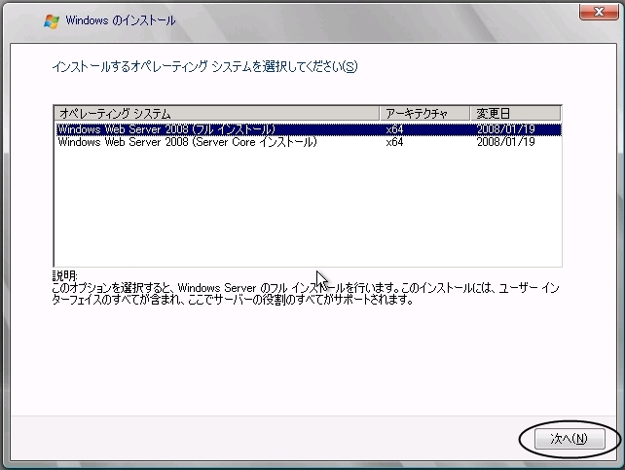
WindowsServer2008インストール

Slide 12
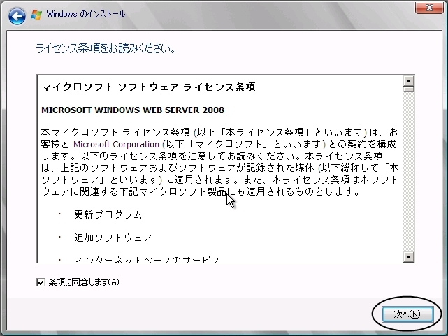
WindowsServer2008インストール

Slide 13
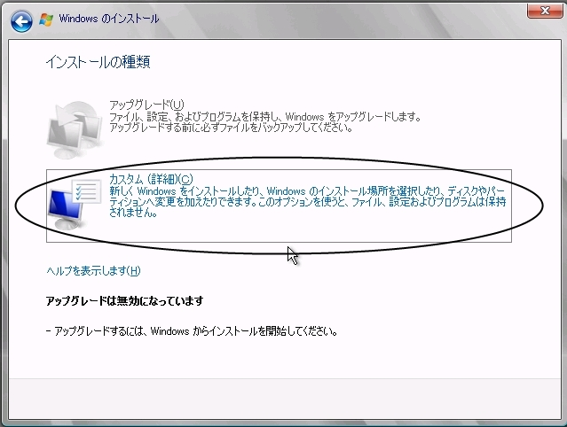
WindowsServer2008インストール

Slide 14
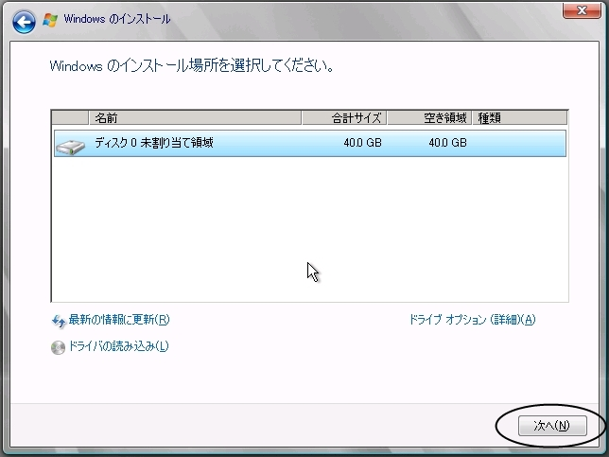
WindowsServer2008インストール

Slide 15
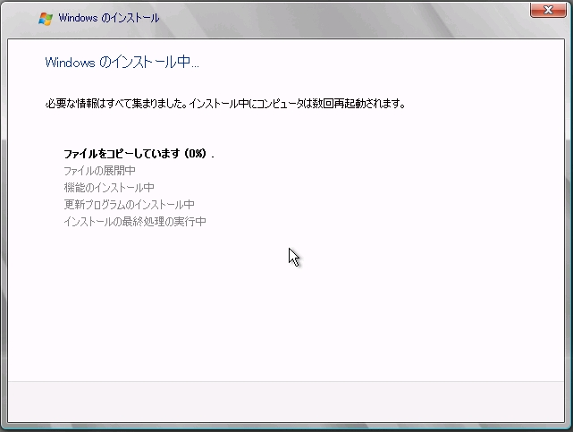
WindowsServer2008インストール

Slide 16
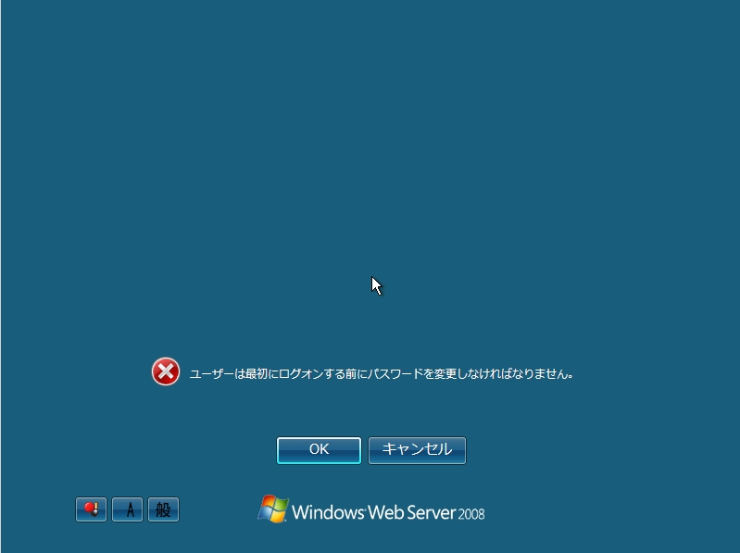
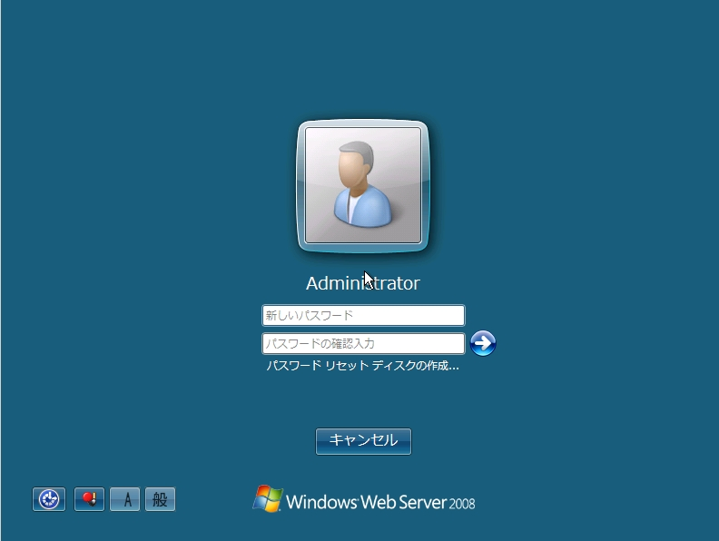
WindowsServer2008インストール

Slide 17
WindowsServer2008インストール
パスワードのルールに準拠する。
アカウント名またはフルネームに含まれる3文字以上連続する文字列を使用しない。
6文字以上の文字列長にする。
４種の文字カテゴリから必ず３種以上使用する。
英大文字（A ～ Z）
英小文字（a ～ z）
10進数の数字（1 ～ 9）
アルファベット以外の記号（!、$、#、% など…）

Slide 18
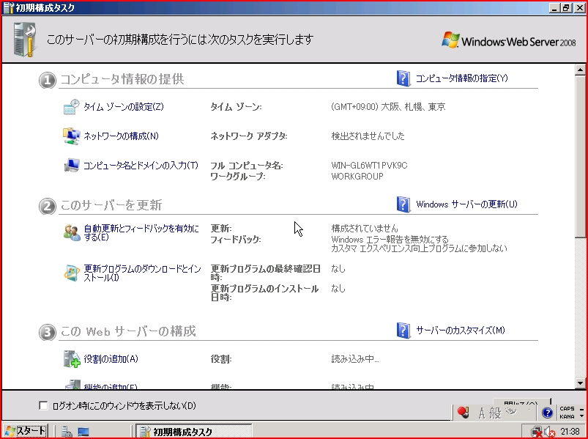
WindowsServer2008インストール

Slide 19
インストール後に行う設定
Windows Updateでプログラムの更新を行う。
アンチウィルスソフトの導入。
「MoonSecureAntiVirus」を使用します。
http://www.moonsecure.com/
サーバーにも無償で導入できます。

Slide 20
IISとは
Microsoftが提供するWebサーバーやFTPサーバー等の機能を統合したサーバーソフト。
WindowsServer製品には標準で付属。
無料でMicrosoftからのサイトから入手できます。
ASPなどを組み合わせて開発されたWebアプリケーションを動作させる事ができる。

Slide 21
IIS7.0
IISマネージャのWindowsフォーム化
IIS6.0は管理コンソールだったが、IIS7.0から通常のアプリケーションと同じようなGUIになり、 使いやすくなった。
機能モジュール化
プラグイン形式で必要な機能の導入/削除が可能になっている。
ASP.NETの統合
IIS本体とASP.NETの処理フローを統合した。
IIS6.0のASP.NETアプリケーションも移行可能。

Slide 22
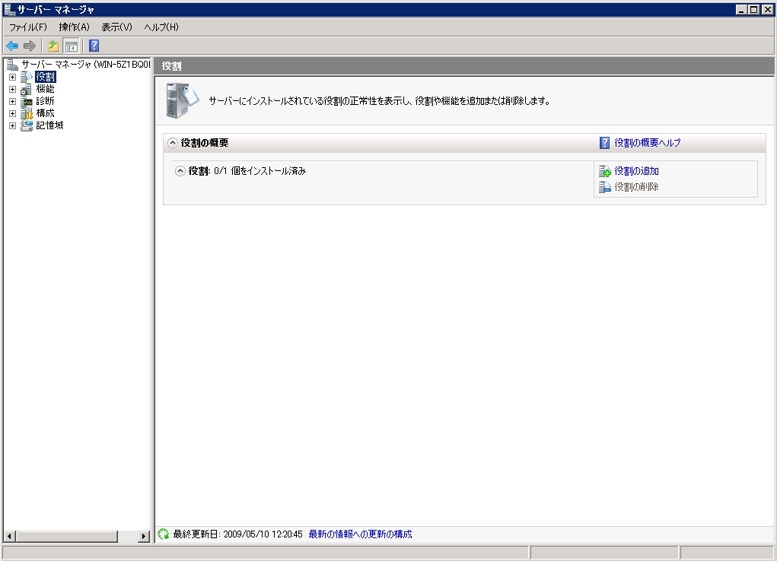
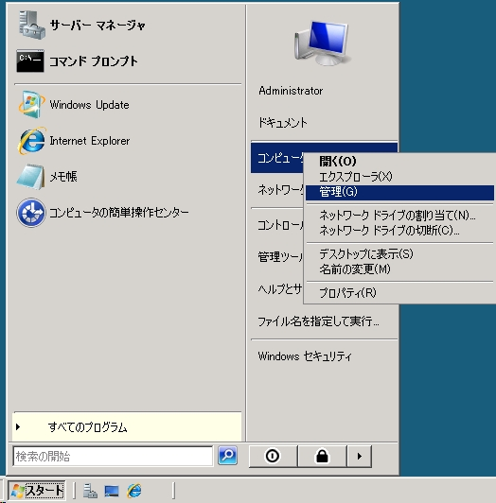
IIS7.0の導入
サーバーマネージャを開いて役割の追加をします。

Slide 23
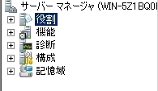

IIS7.0の導入
「役割」を選択して「役割の追加」をクリック。

Slide 24
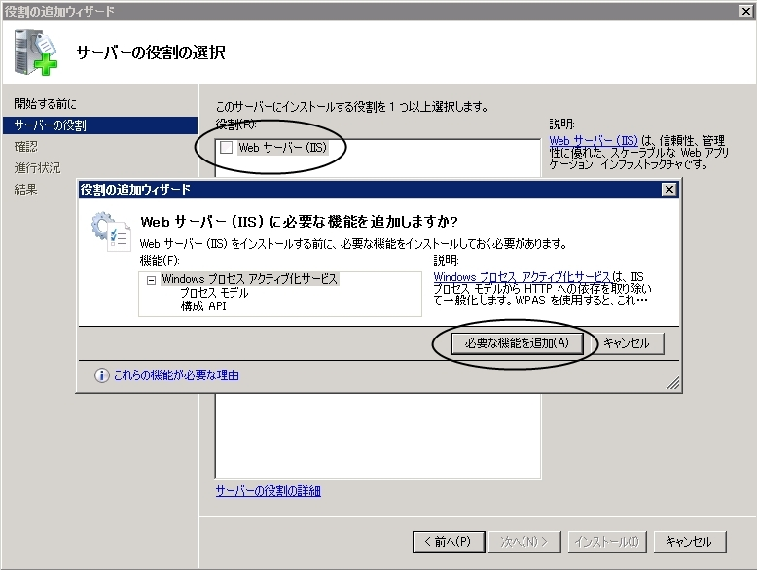
IIS7.0の導入

Slide 25
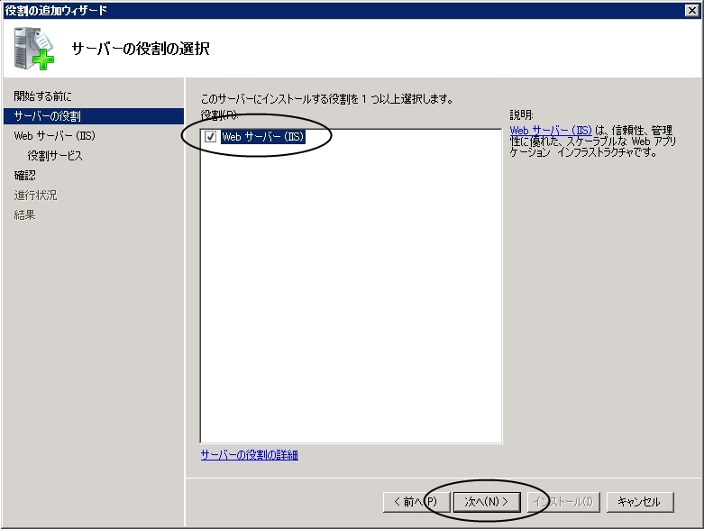
IIS7.0の導入

Slide 26
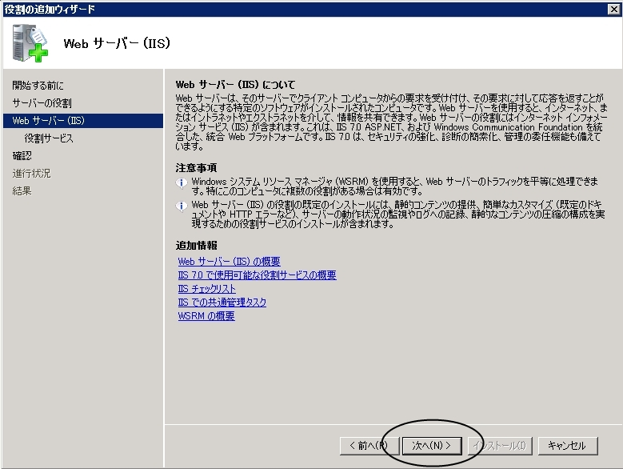
IIS7.0の導入

Slide 27
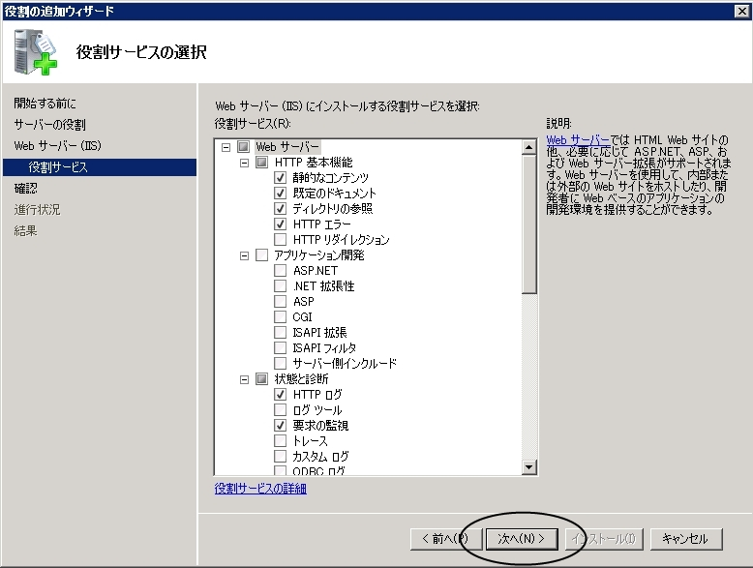
IIS7.0の導入

Slide 28
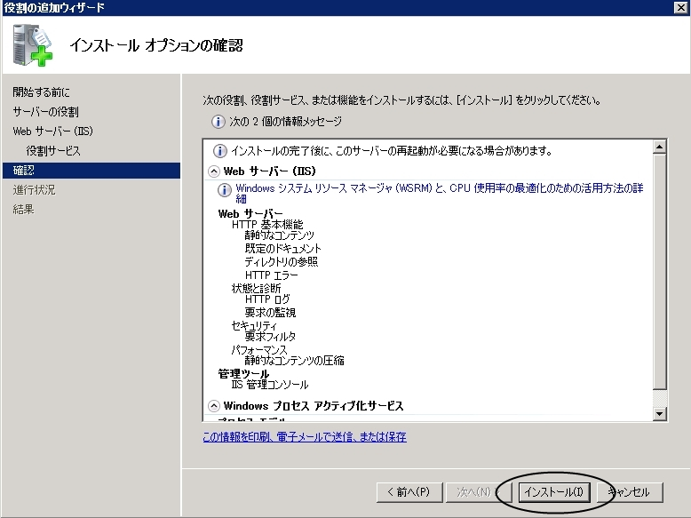
IIS7.0の導入

Slide 29
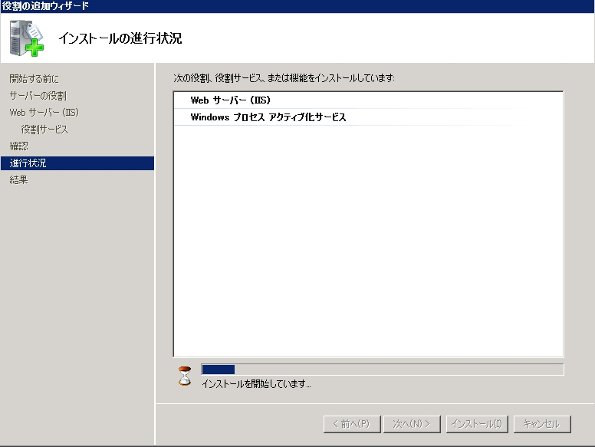
IIS7.0の導入

Slide 30
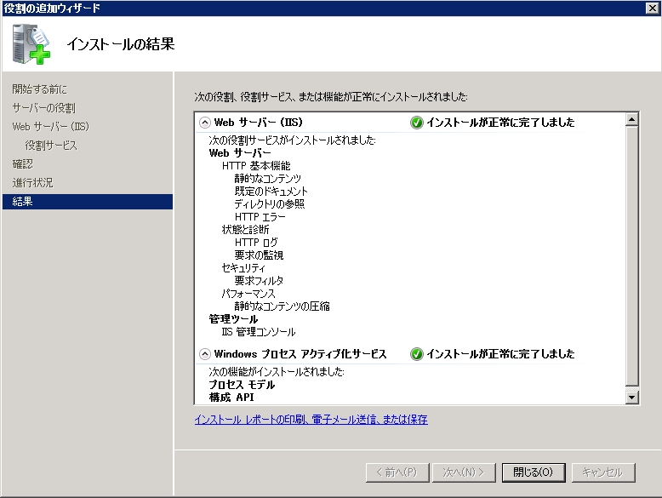
IIS7.0の導入

Slide 31
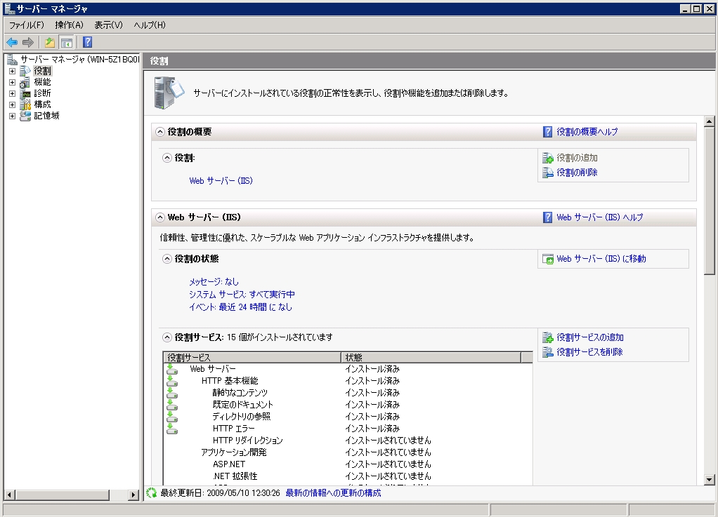
IIS7.0の導入

Slide 32
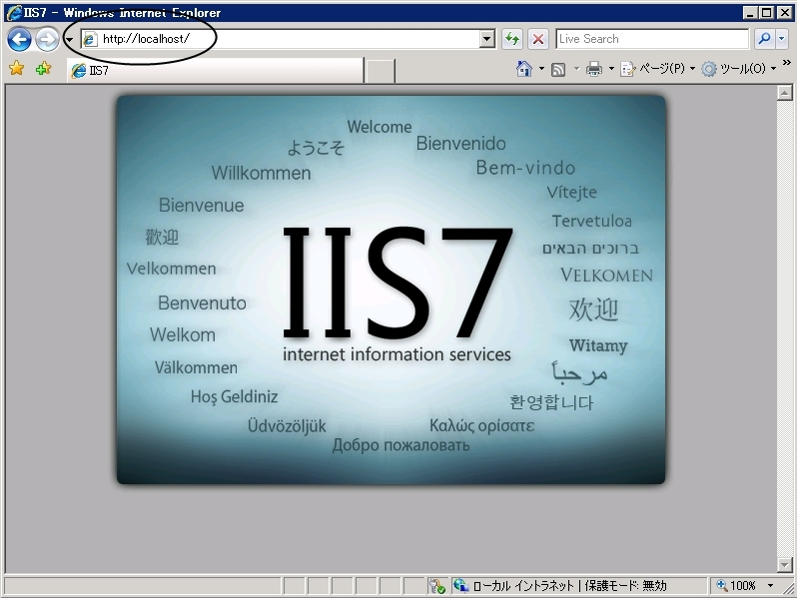
IIS7.0の導入

Slide 33
外部からのサーバーアクセス
DynamicDNSの取得。
DynDNS.COM http://www.dyndns.com/
私的Dynamic DNS http://www.mydns.jp/
ルーターの80番ポート開放。
ルーターの説明書を見ながら頑張りましょう！
http://www.cman.jp/network/support/port.html
でポート開放のチェックができるので活用する。

Slide 34
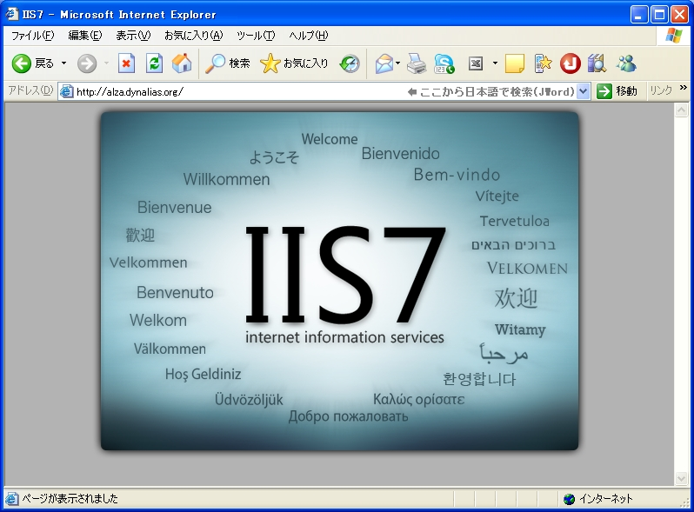
外部からのサーバーアクセス

Slide 35
FTPサーバーの設定
標準ではFTP6.0が付属している。
IIS6.0マネージャのインストールが必要になる。
でもIIS7.0マネージャで一括管理したいので・・・
FTP7.5を導入しましょう！！
以下のサイトでインストーラを手に入れる。
http://www.iis.net/

Slide 36
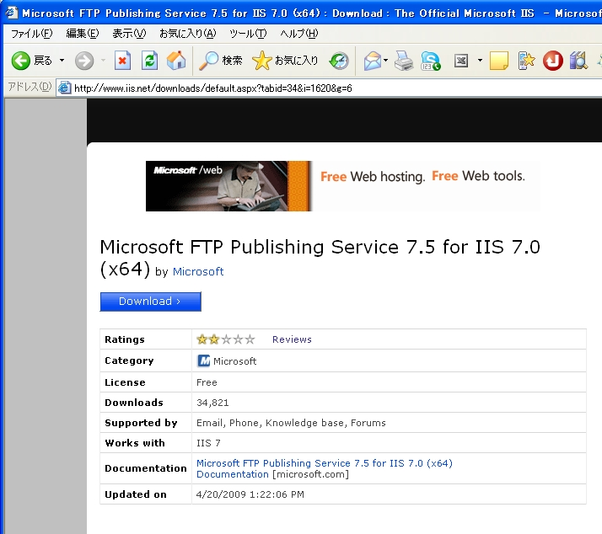
FTP Publishing Service 7.5 ダウンロード

Slide 37
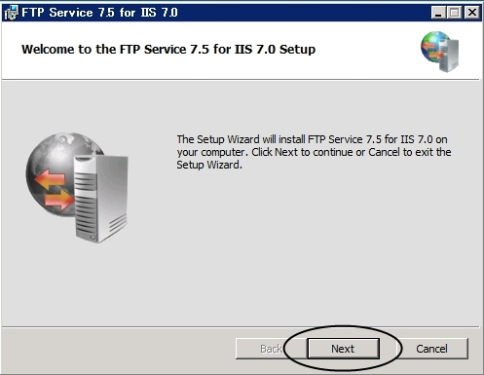
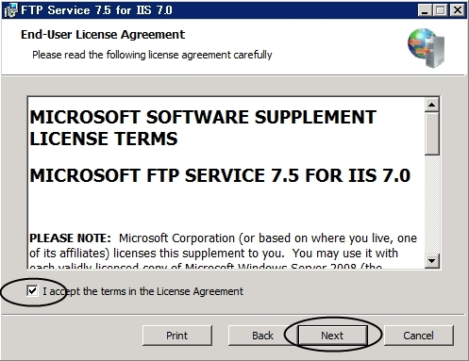
FTPサーバーの導入

Slide 38
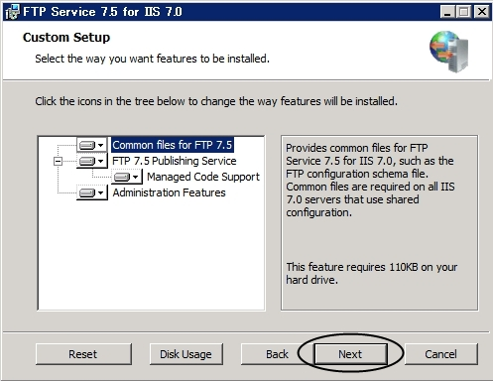
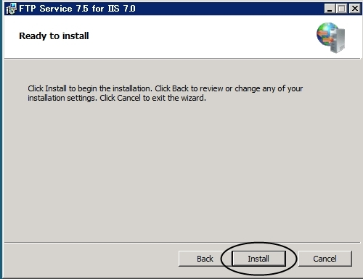
FTPサーバーの導入

Slide 39
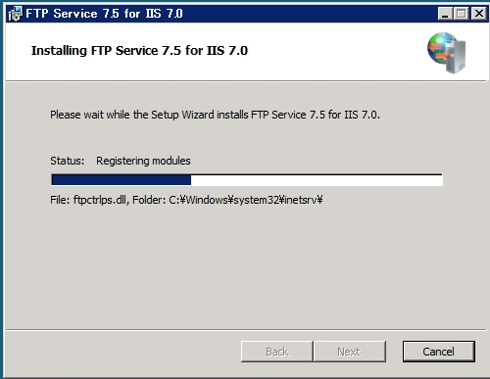
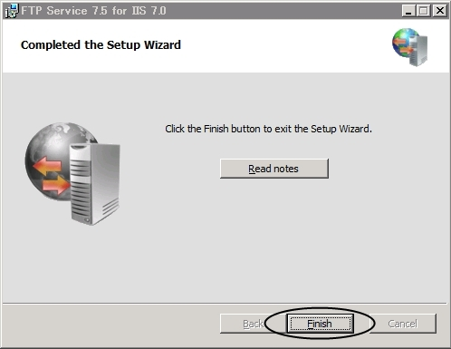
FTPサーバーの導入

Slide 40
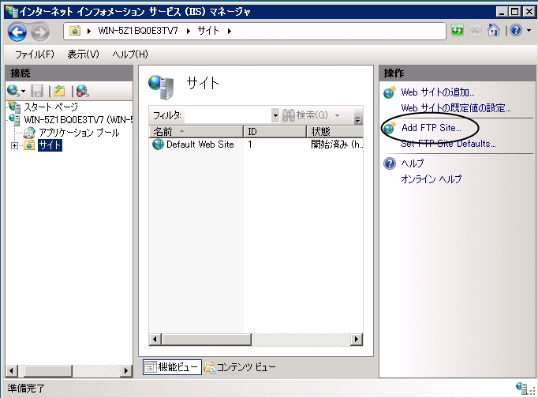
FTPサーバーの導入

Slide 41
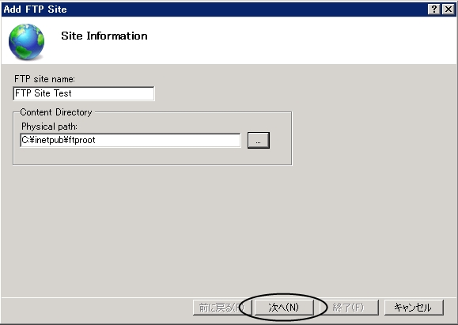
FTPサーバーの導入

Slide 42
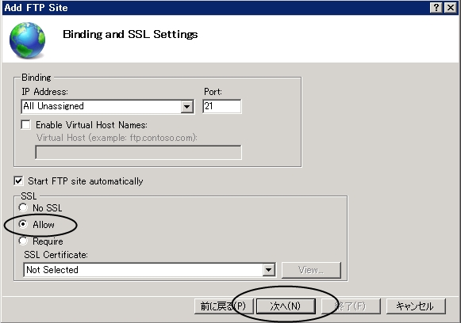
FTPサーバーの導入

Slide 43
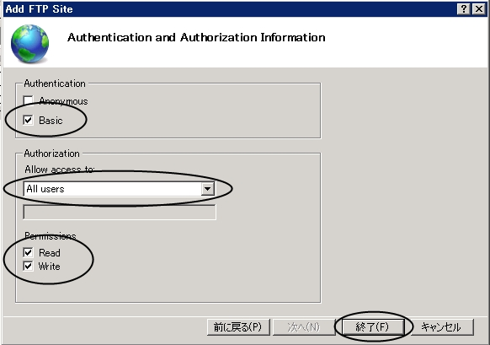
FTPサーバーの導入

Slide 44
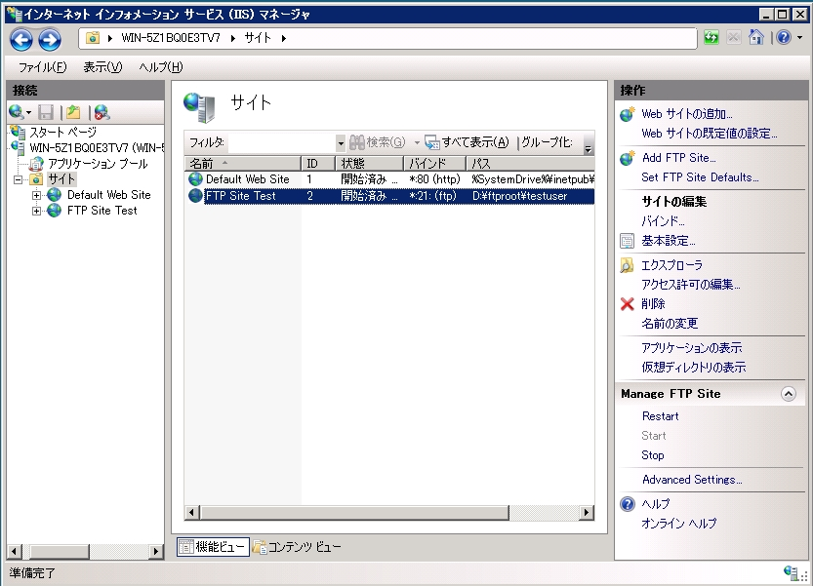
FTPサーバーの導入

Slide 45
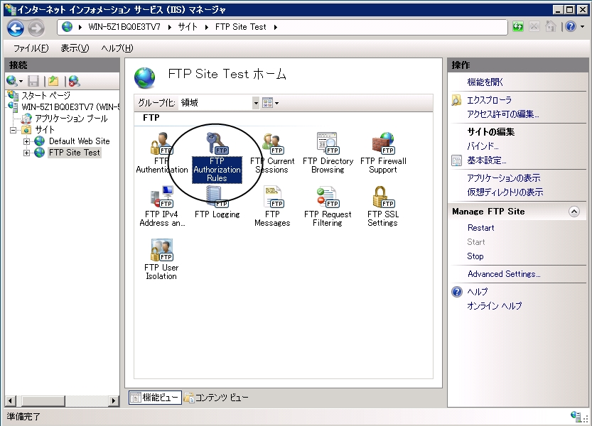
FTPサーバーの導入

Slide 46
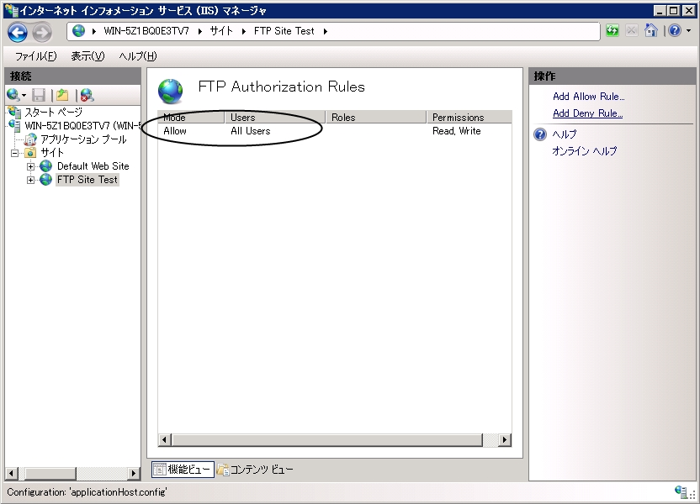
FTPサーバーの導入

Slide 47
FTPサーバーの導入
ファイアウォールでポートを開放する。
FTP7.5は自動でWindowsファイアウォールのポート開放してくれないので、手動で開放する。
既定なら20,21番ポートを開放する。
ルーターのポートも開放する。
ユーザーアカウントの作成。

Slide 48
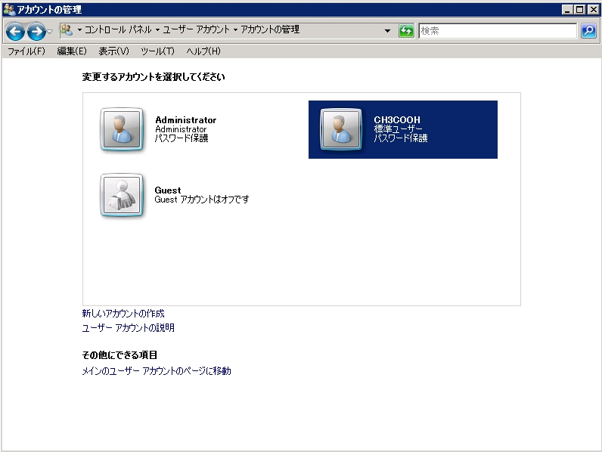
FTPサーバーの導入
ログイン用のアカウントを作成しました。

Slide 49
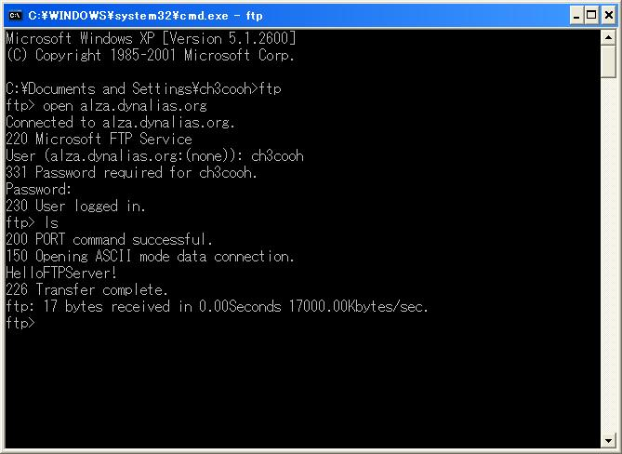
FTPサーバーの導入

Slide 50
アクセスログの設定
既定の設定では
「%SystemDrive%\inetpub\logs\LogFiles」
にテキストファイル形式で保存されている。
サーバー、サイトレベルのログファイルの設定が可能。

Slide 51
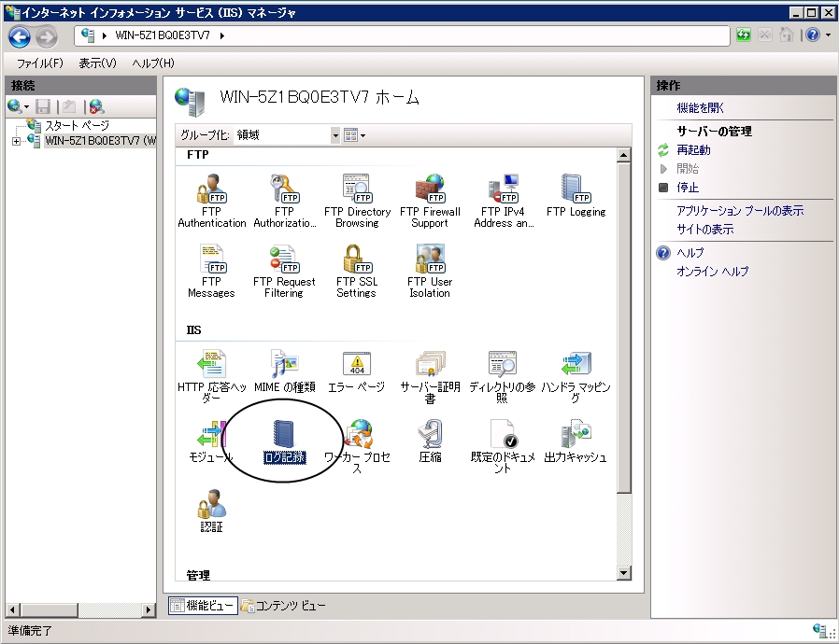
アクセスログの設定

Slide 52
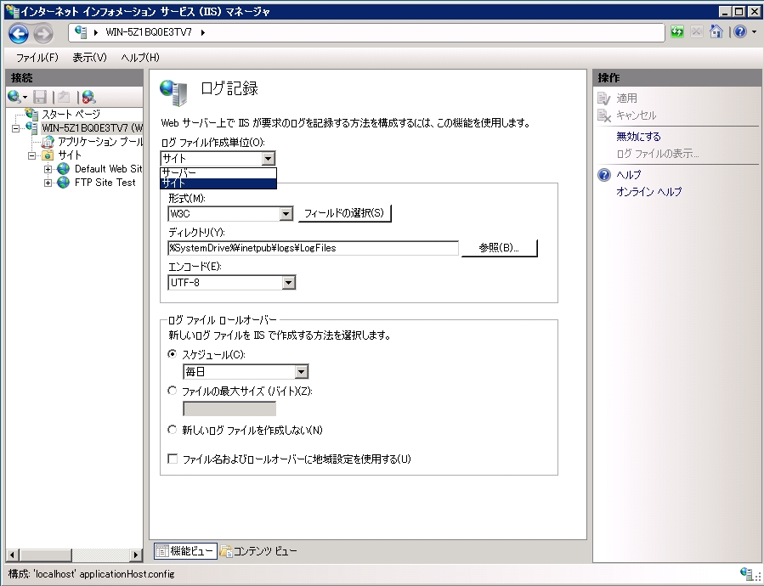
アクセスログの設定

Slide 53
アクセスの制限
特定のIPおよびドメインからのアクセスを制限できる。
ただしドメイン名のフィルタはサーバーパフォーマスに影響を与えるので注意。
IISにアクセス制限の機能を追加する。
ドメインの制限は機能追加後に更に個別で有効にしなければならない。

Slide 54
宣伝
スキルチャージの体験記
「アルザな落書き」
http://alza-taka2.blogspot.com/
すまべん
関西＃４ 7月25日開催

Slide 55
ありがとうございました
Let’s enjoy WindowsServer & IIS !!

